Slide 1
Выставка-ярмарка социальных инициатив регионального этапа Центральной программы «Арт-Профи-форум»
ГПОАУ ЯО РОСТОВСКИЙ КОЛЛЕДЖ ОТРАСЛЕВЫХ ТЕХНОЛОГИЙ

Slide 2
Социально-значимая деятельность – это деятельность, направленная на благо общества
Мы – волонтеры ГПОАУ ЯО Ростовского колледжа отраслевых технологий.
Наша деятельность направлена:
Помощь при проведении спортивных и других мероприятий для школьников города Ростова и Ростовского района;
Помощь хозяйствам в уборке урожая;
Помощь в благоустройстве города;
Участие в патриотических акциях

Slide 3
Наши добрые дела в 2016 году

Slide 4
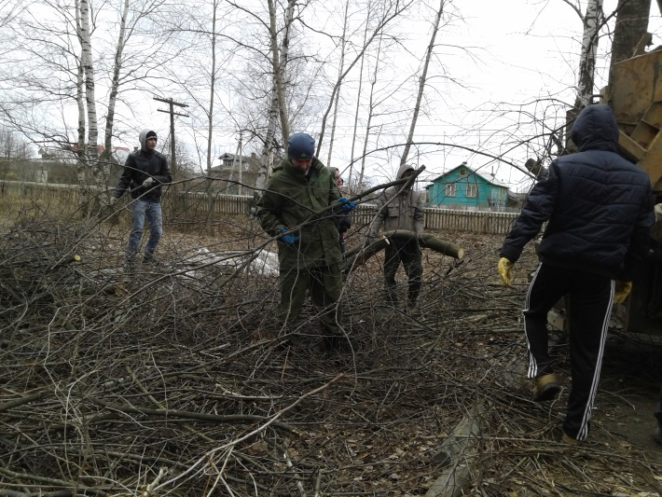
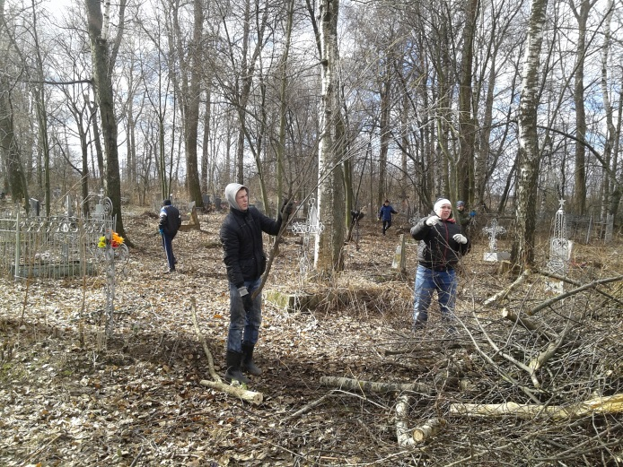
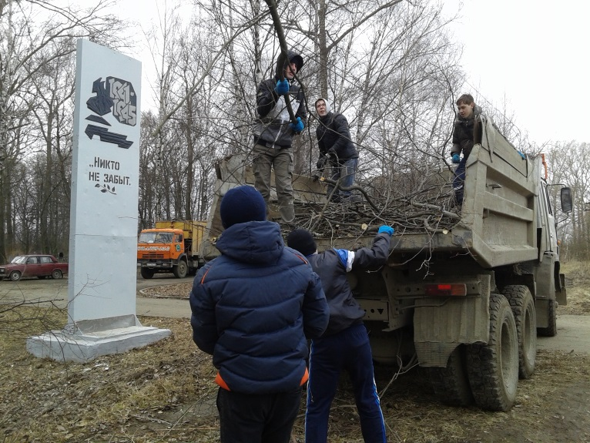
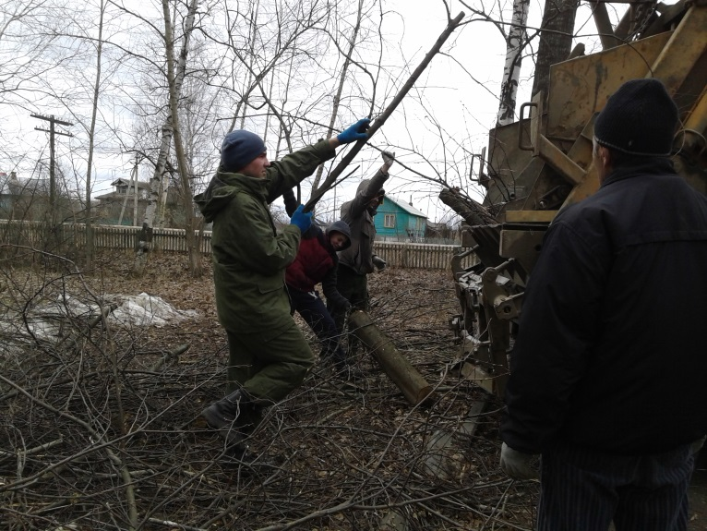
Апрель 2016г. -Уборка воинского кладбища приняли участие 15 волонтеров колледжа

Slide 5
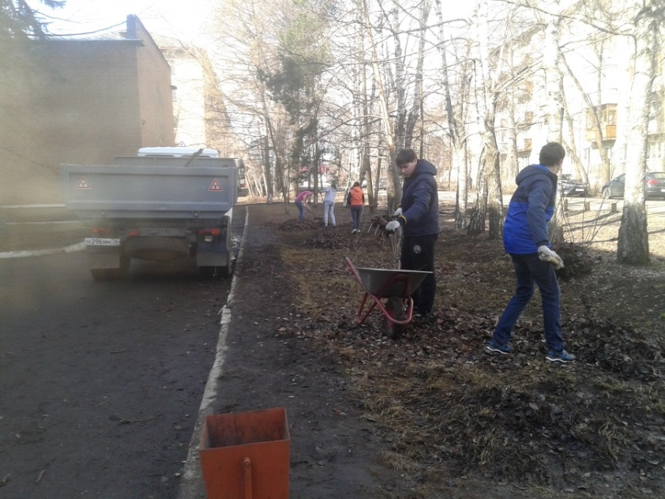
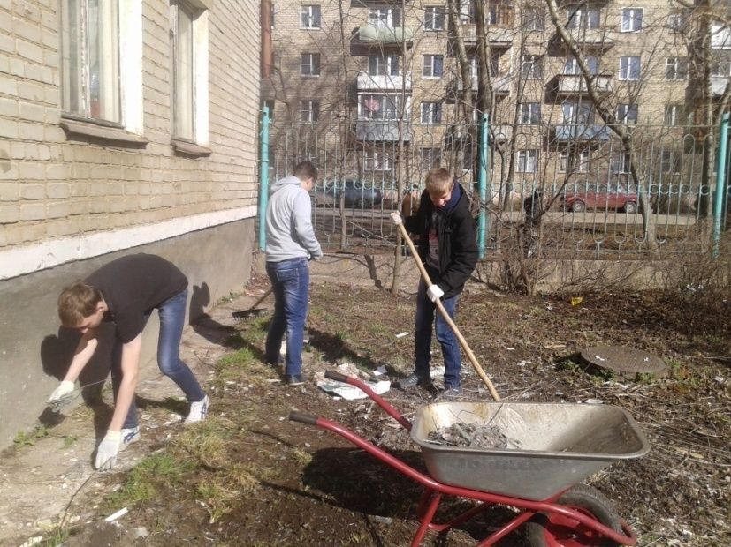
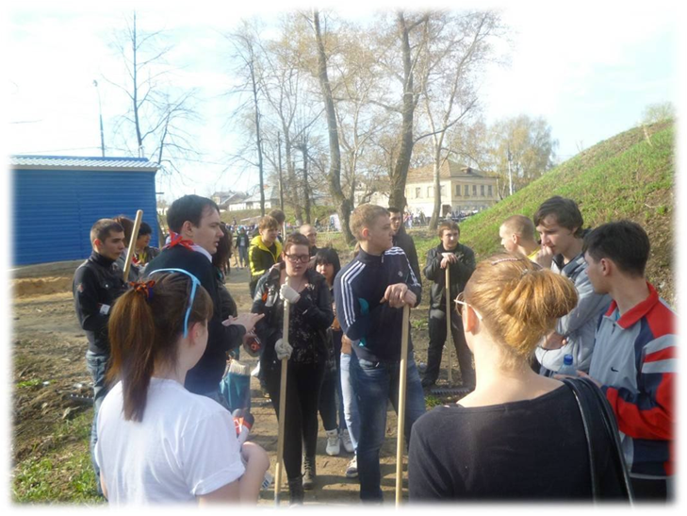
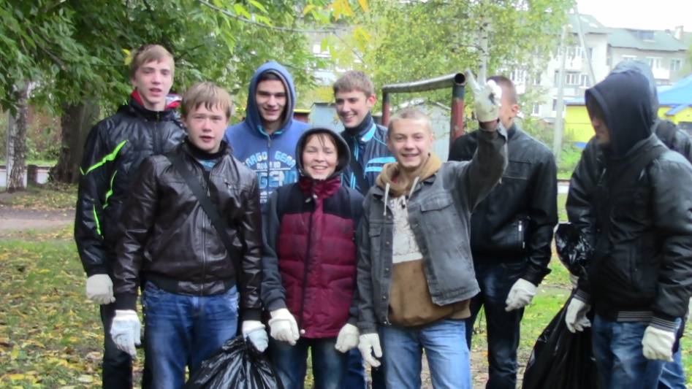
Апрель-май 2016г. - Городская акция «Большая уборка в родном городе» приняли участие 150 студентов и преподавателей колледжа

Slide 6
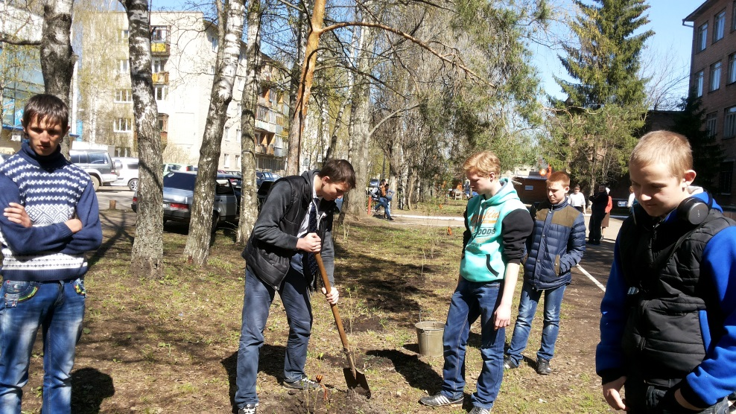
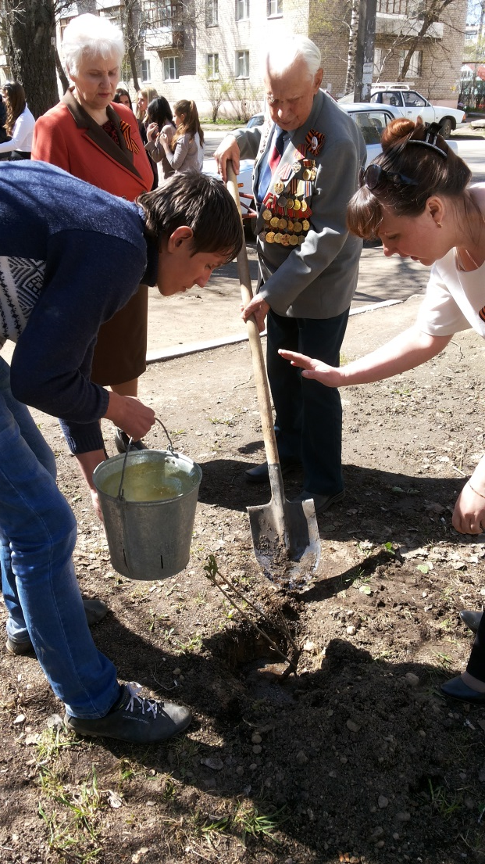
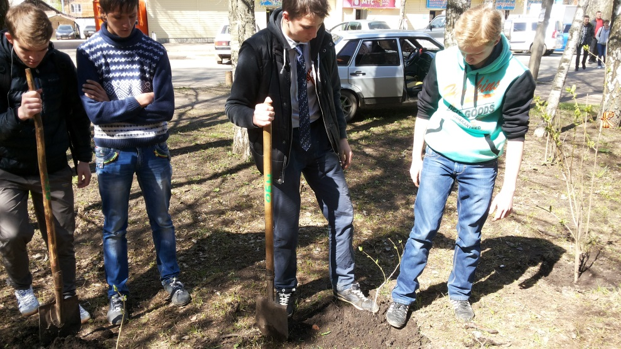
Май 2016 г. - Всероссийская акция «Сирень Победы» приняли участие около 40 студентов и преподавателей колледжа

Slide 7
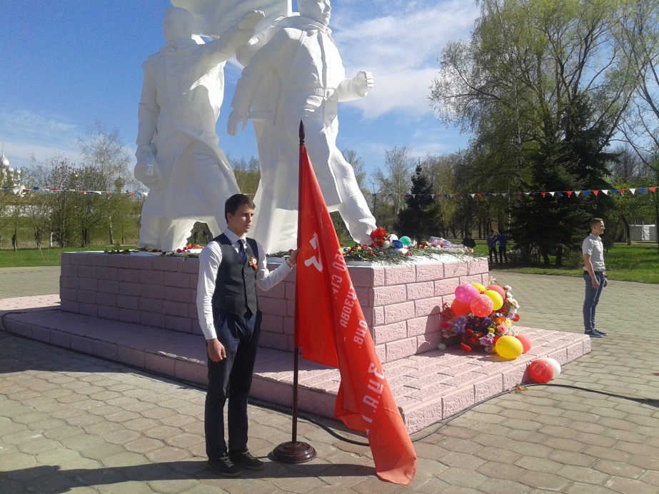
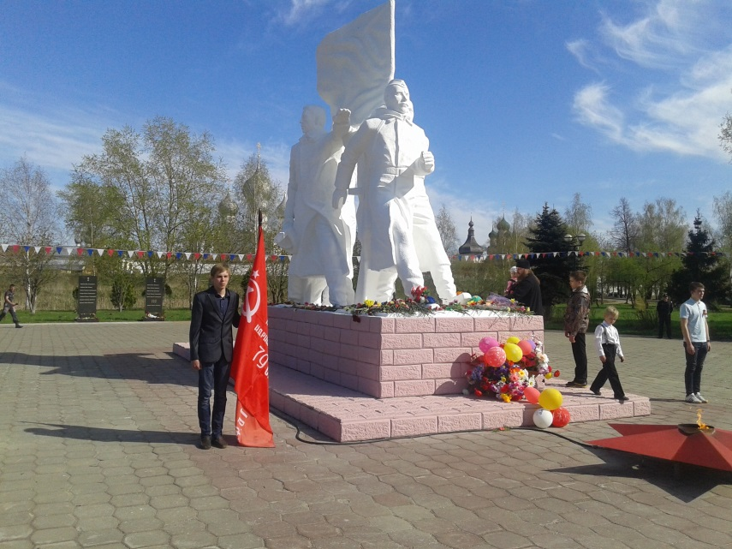
Май 2016г. -Всероссийская акция «Вахта памяти» приняли участие 10 волонтеров колледжа

Slide 8
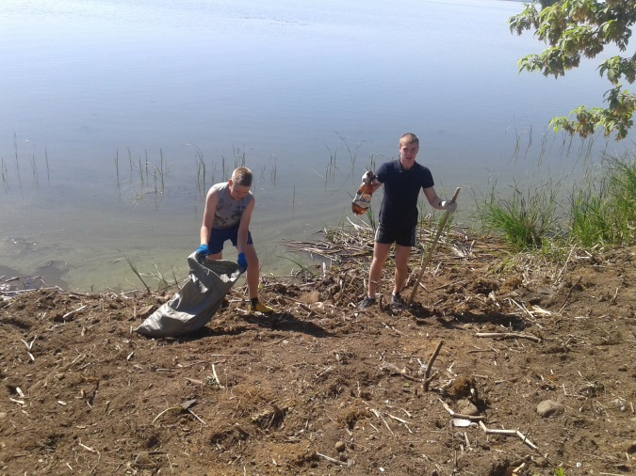
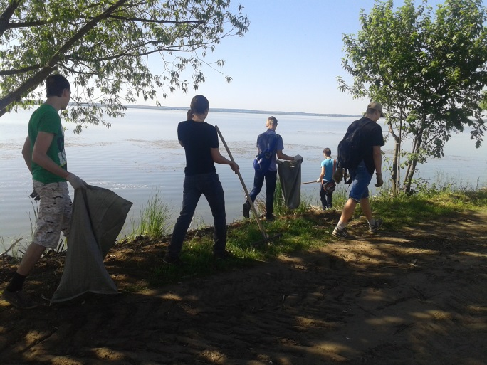
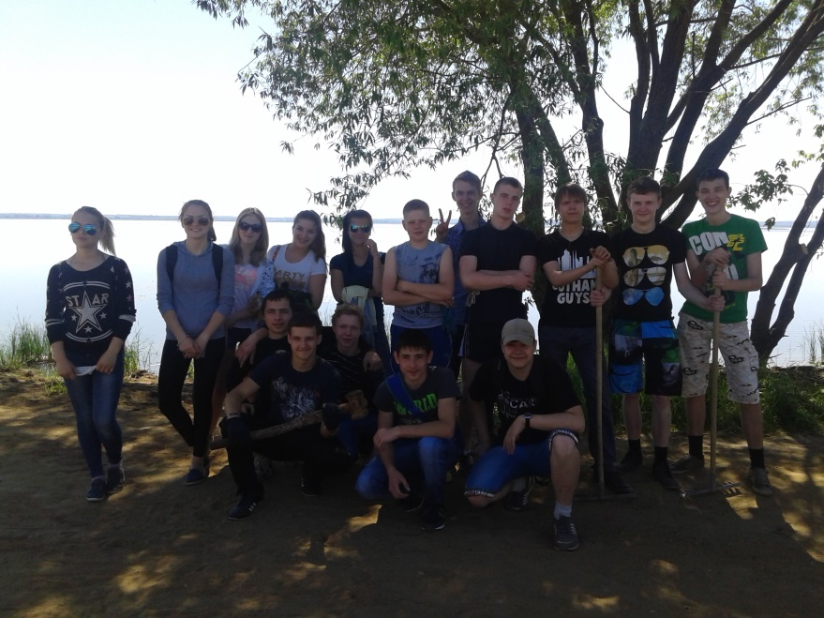
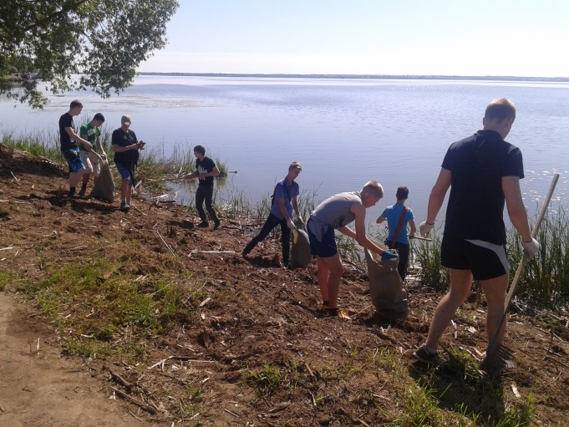
Май 2016 г. -Уборка набережной озера Неро приняли участие 20 волонтеров колледжа

Slide 9
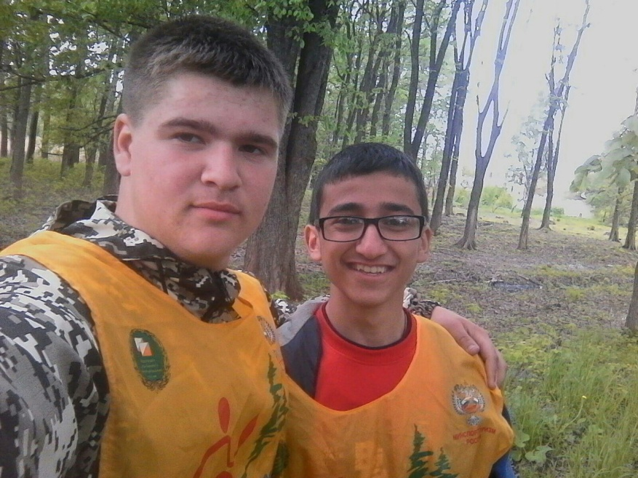
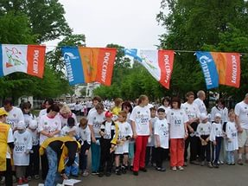
Май 2016 г. - Помощь при проведении всероссийских соревнований по ориентированию «Российский азимут-2016» приняли участие 20 волонтеров колледжа

Slide 10
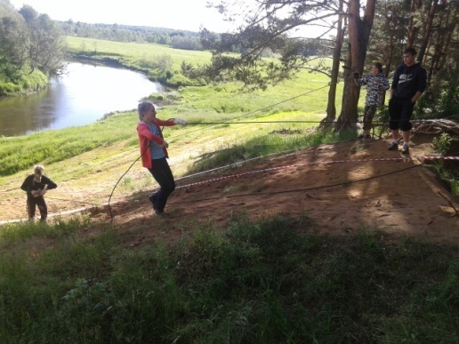
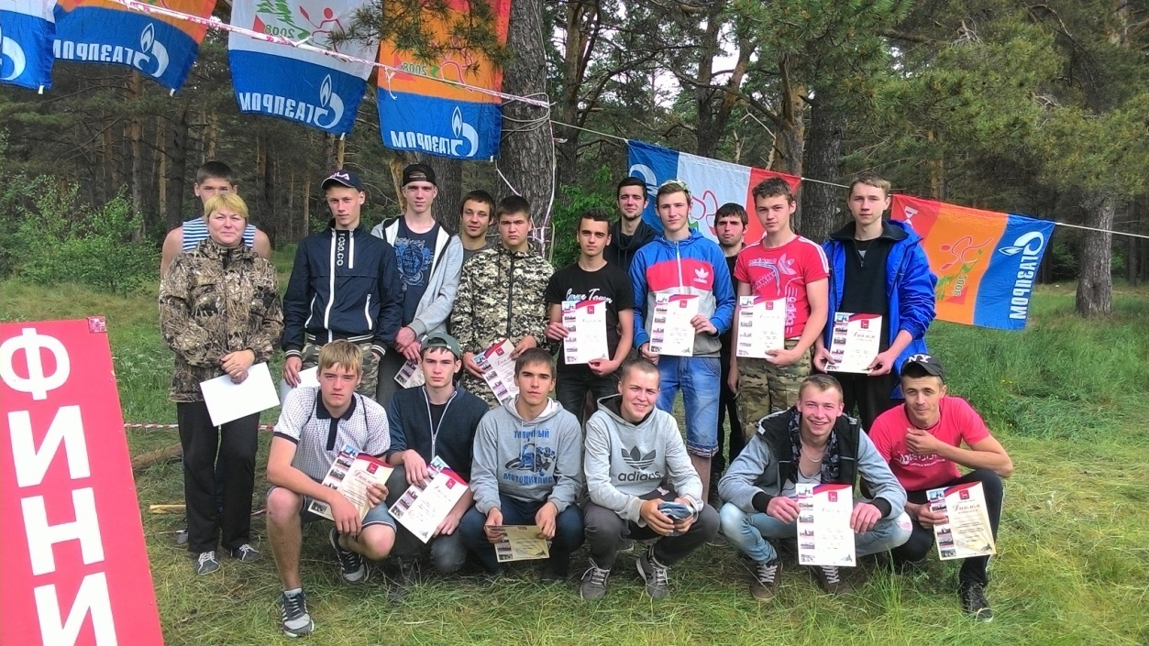
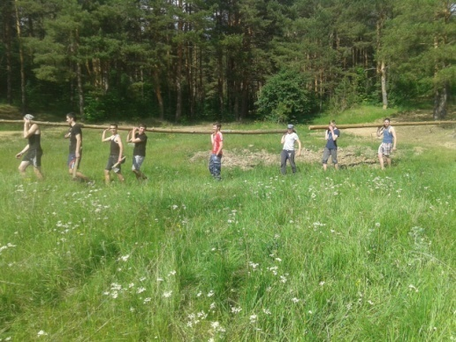
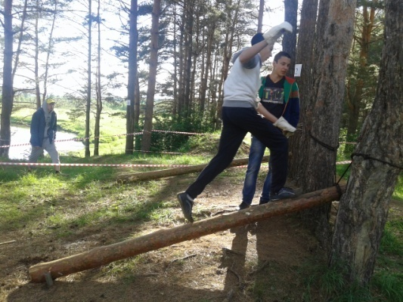
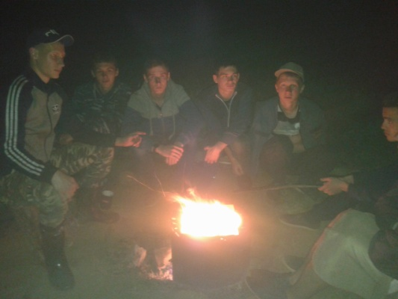
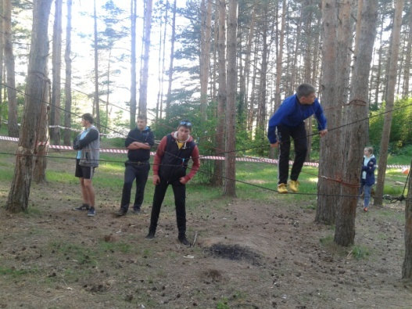
Июнь 2016г. -Помощь при проведении районного летнего туристического слета для школьников приняли участие 20 волонтеров колледжа

Slide 11
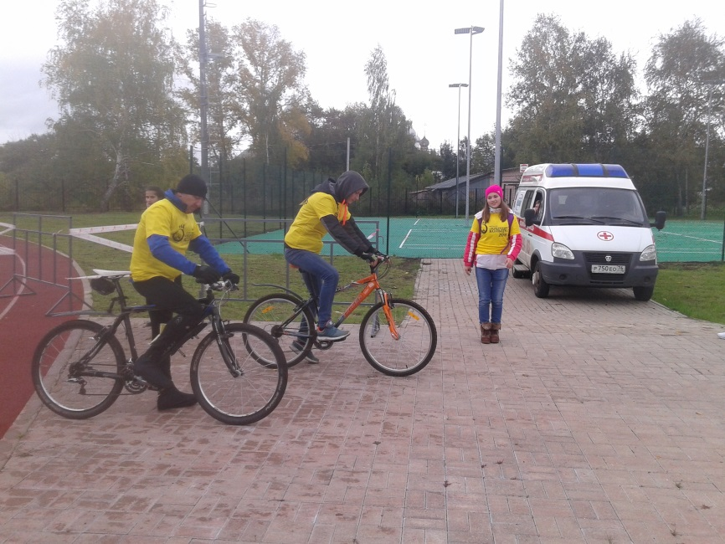
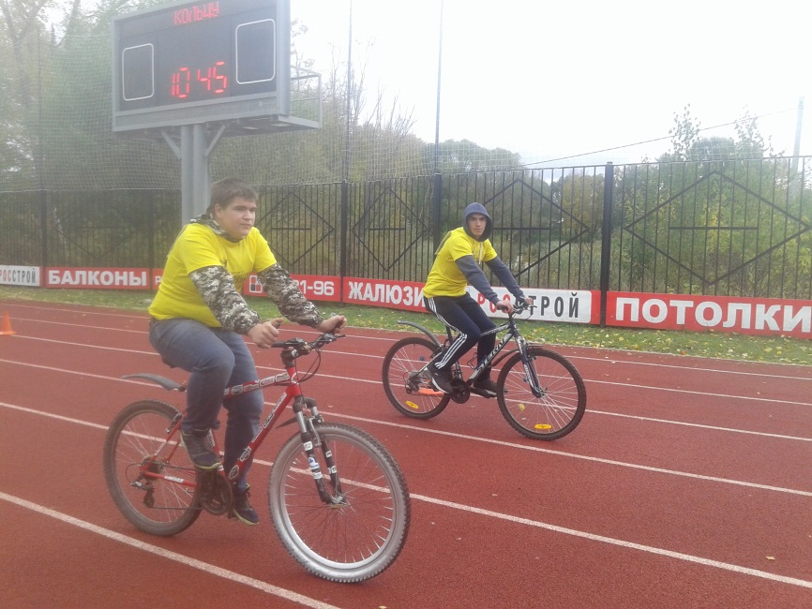
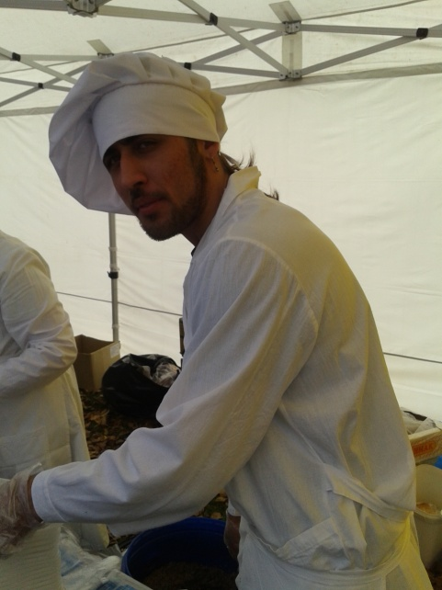
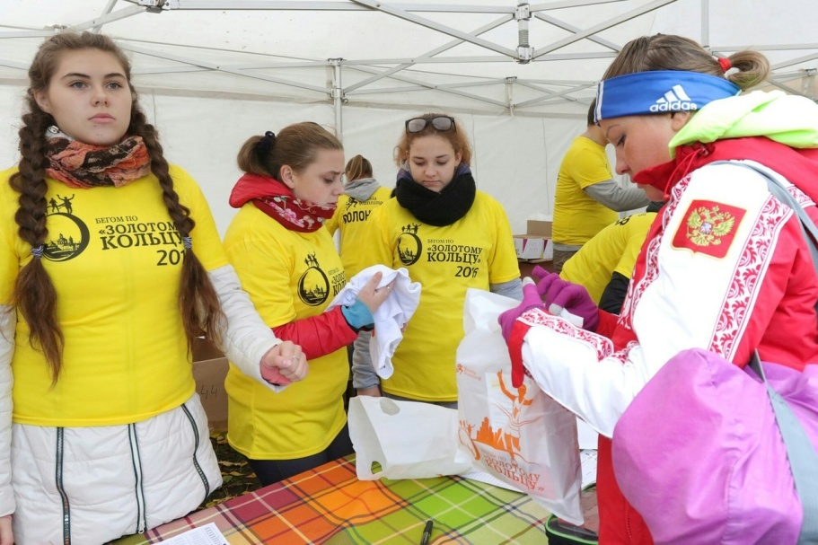
сентябрь 2016 Полумарафон «Ростов Великий» приняли участие 42 волонтера колледжа

Slide 12
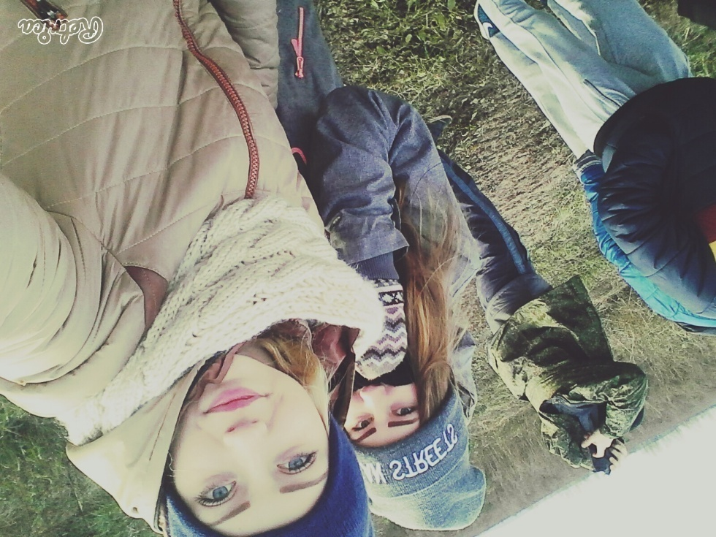
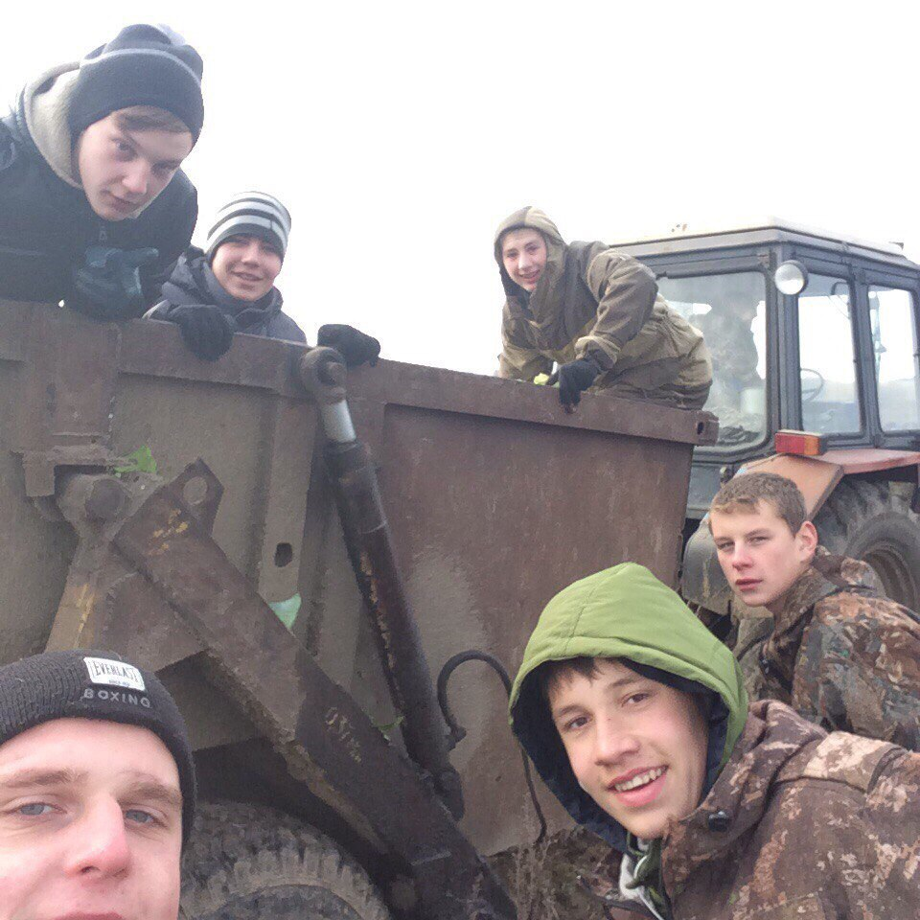
Октябрь 2016г. -Помощь в уборке капусты на полях ООО «Киргистан» приняли участие 100 студентов колледжа

Slide 13
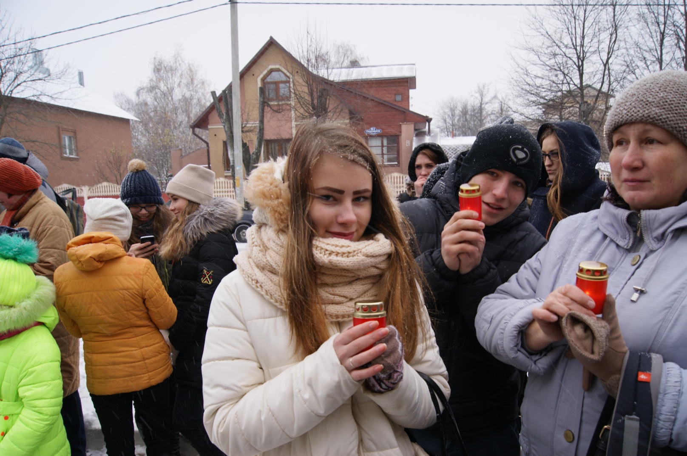
Ноябрь 2016 г. - Участие в городской акции «Свеча единства» приняли участие 60 студентов колледжа

Slide 14
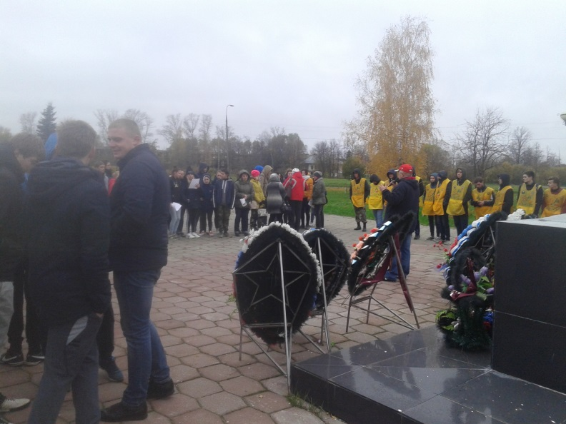
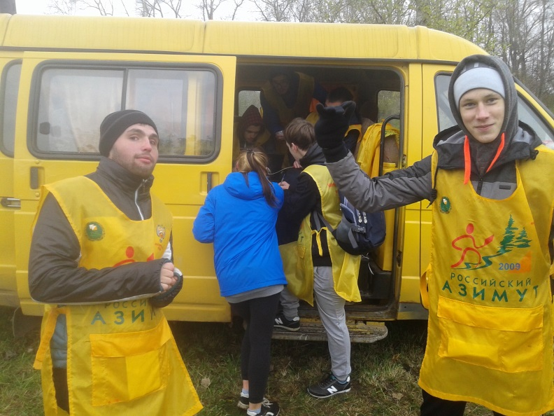
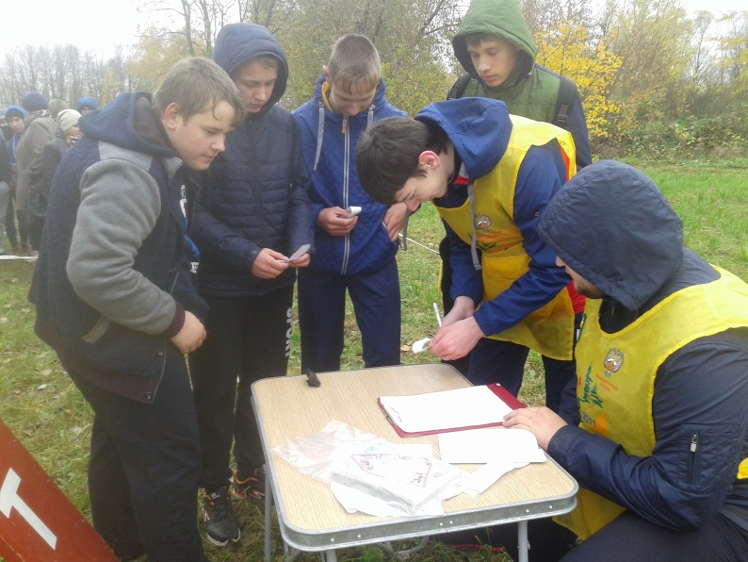
Ноябрь 2016 г. -Помощь в проведении Дней здоровья для школ города приняли участие 20 волонтеров колледжа

Slide 15
Приятно, когда тебе говорят «Спасибо!»

